Slide 1
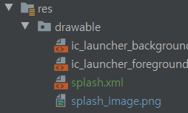
Drawable 폴더에 파일 추가
- 이미지 : splash_image.png(앱 실행시 노출할 이미지)
- xml : splash.xml
따로 만드는 항목이 없길래 New File에서 splash.xml을 침

Slide 2
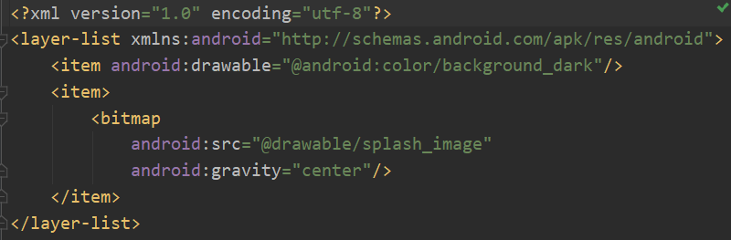
- L3 : 화면이 큰경우 바탕을 채우기 위해 넣음
- L4~L8 : 스플래시 이미지

Slide 3
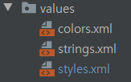
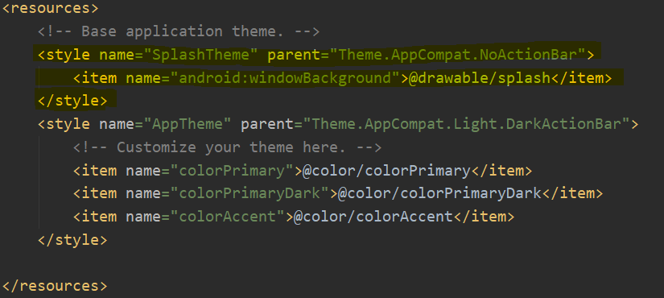
Res – value – styles.xml
- L3~L5 : 스타일을 추가함

Slide 4
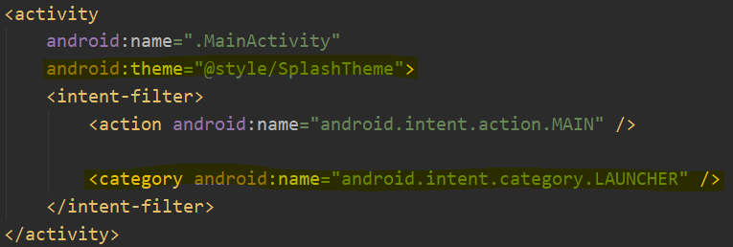
AndroidManifest.xml
- L3 : 좀전에 추가한 스타일을 메인 액티비티에 적용
- L7 : 수정한 내용은 아니고, 앱이 시작하는 부분 : android.intent.category.Launcher 표시
➔ 여기까지 하면 일단 최초 화면이 스플래시 스크린으로 적용 된다

Slide 5
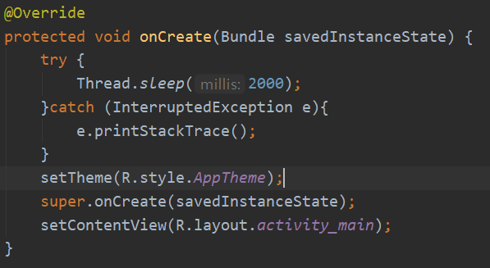
MainActivity.java
- L3~L7 : 앱이 시작하고 잠깐 대기시킴(2초간)
- L8 : 원래 스타일로 Theme을 바꾸고
- L9~L10 : 메인xml을 띄움

